Slide 1



16ème Assemblée sectorielle Porc
L’ENERGIE dans la filière Porc – Amont et Aval
Jeudi 14 novembre 2022 - Gembloux

Slide 2

6 points à l’ODJ
  1. VALIDATION du PV de l’AS Porc du 19/05/2022 et de l’ODJ
  REPRÉSENTANTS : 1 poste à pourvoir
  INTERFACE PRODUCTEURS/DISTRIBUTEURS
  A. Vanderbeck, Collège des Producteurs

Slide 3
  L’ENERGIE DANS LA FILIÈRE PORC
  AMONT (J. Thomas, IFIP) - AVAL (C. Lapasin, CÉLENE FR)
  PLAN DE PROMOTION – actions 2023
  Vandeputte, APAQW
  Partage d’un moment de CONVIVIALITÉ

Slide 4
2/ Représentants secteur Porc
  Abandon du mandat de Quentin Chausteur :
  mandat en cours (début décembre 2020) - reste 1an et 1 mois
  Candidats en séance ?

Slide 5
3/ Interface producteurs/distributeurs
  Opportunités filière
  Arnaud Vanderbeck, Collège des Producteurs

Slide 6







Slide 7









OBJECTIF : Augmenter la part de produits locaux dans tous les segments de distribution B2B
Nos actions :
COMMERCIALISATION
- Matching individuel
- Catalogue produit
- Facilitation des démarches administratives
…
OFFRE
LOGISTIQUE
- Outils digitaux
Mise en réseau
Catalogue groupé
…
COMMUNICATION PROMOTION
produits
DEMANDE

Slide 8
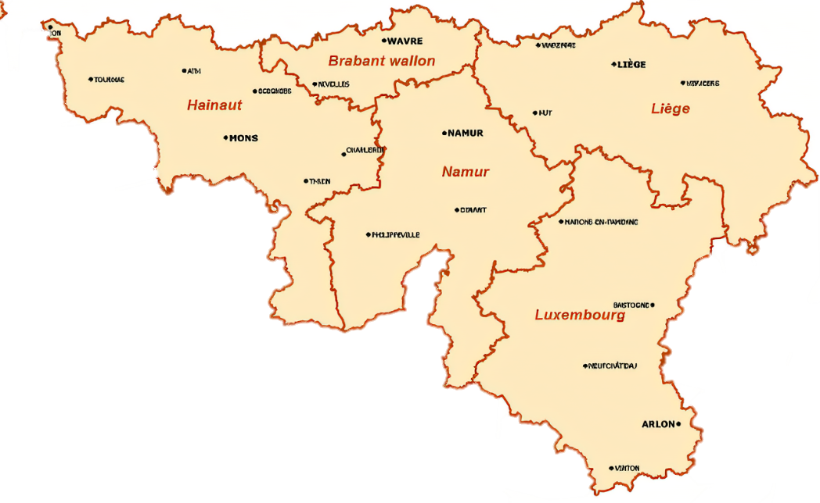
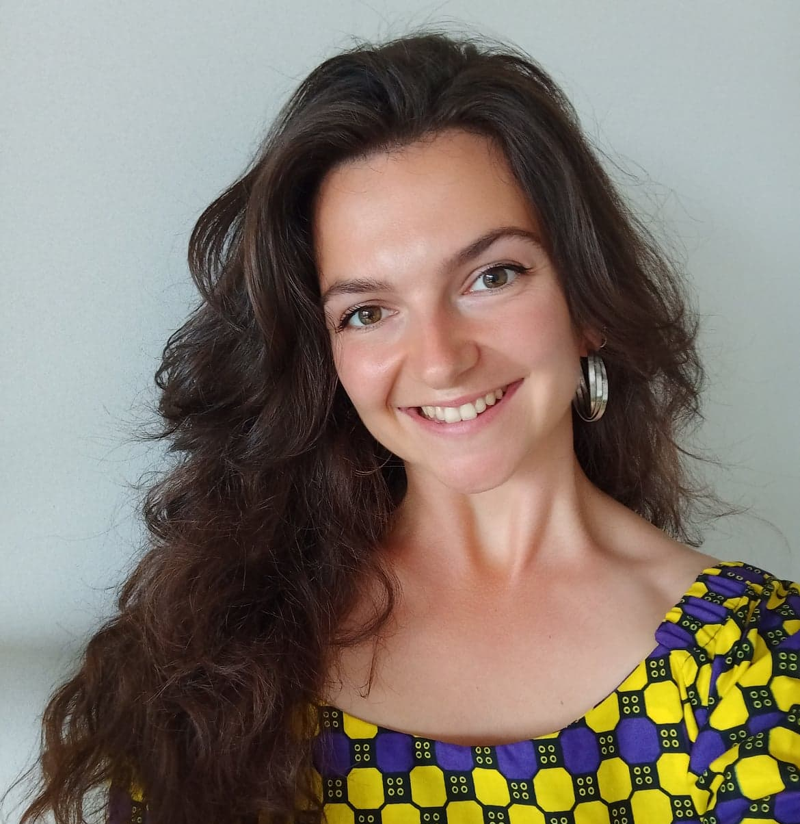
Vous recherchez à diversifier vos débouchés ou à vous approvisionner localement ?
Faites appel à notre équipe !
Arnaud Vanderbeck
Province du Brabant Wallon
Contact:
+32 479 59 00 67
arnaud.vanderbeck@collegedesproducteurs.be
Julien Beuve–Méry
Province du Hainaut
Contact:
+32 491 15 55 13
julien.beuvemery@collegedesproducteurs.be
Martin Delaite
Province du Luxembourg
Contact:
+32 496 69 17 10
martin.delaite@collegedesproducteurs.be
Camille Joubert
Province de Namur
Contact:
+32 492 33 39 13
camille.joubert@collegedesproducteurs.be

Slide 9
4/ L’ENERGIE DANS LA FILIÈRE PORC
  Amont (Johan thomas, IFIP)
  Aval (Christophe lapasin, Célene fr)
      fil conducteur :
        postes de consommation
        réduire sa consommation
        récupérer/réutiliser l’énergie
        sources alternatives d’énergie

Slide 11
5/ Plan de promotion
  Actions 2023
  Amandine Vandeputte, Collège des Producteurs

Slide 12
Note d’orientation - secteur
  Point d’attention → équilibre promotion « multiproduits » - promotion sectorielle
  QD - Informer le consommateur sur:
  les valeurs de la qualité différenciée
  le nouveau logo
  les cahiers des charges existants spécifiques au secteur

Slide 13
  Note d’orientation
  Secteur Porc – Activités à poursuivre
  Point d’attention → équilibre promotion « multiproduits » - promotion sectorielle
  Poursuite des actions pédagogiques (assiette locale + identité forte produit, dont viande de porc) → communication difficile vers les écoles sur la viande : communiquer sur « Agriculture de chez nous ».
  Au moins une réunion du GT « Viandes de chez nous » par an → suivi des actions concrètes menées + 1 réunion spécifique au secteur porcin.
  Campagne « Viande de chez nous » - intensifier les messages réalistes sur l’élevage de porc en Wallonie.

Slide 14
  Secteur Porc – Activités à poursuivre
  Subventions :
    nécessaires à la communication ciblée sur les producteurs wallons ;
    conserver le montant alloué ;
    demandeur en lien direct avec les producteurs wallons.
  Promotion générique des filières porcs en QD : information sur les valeurs de la QD et le nouveau logo puis information sur les cahiers des charges spécifiques.
  Banque d’images de viandes et de préparations de viandes – à poursuivre avec des images de terrain.
  Proposition d’élargir la COM à TIC TOC

Slide 15
  Secteur Porc – Activités en + 2023
  Charte « Viandes de chez nous » : critères clairs + différences entre secteurs.
  Campagne sur les morceaux nobles du porc:
    conseils de cuisson et des recettes attractives.
    dégustations des produits locaux de porcs sur les marchés (accord du Bourgmestre)
    OCS : enquête sur la consommation de morceaux noble du porc : lesquels, à quelle fréquence, en quelle quantité, impression sur le goût ?
  Ligne du temps des actions de communication pour l’année 2023.

Slide 16
Merci pour votre participation ☺

